Slide 1




2ª Audiência pública
LEI DO SISTEMA VIÁRIO
REVISÃO DO PLANO DIRETOR MUNICIPAL
PERÍMETRO URBANO E USO E OCUPAÇÃO DO SOLO

Slide 2
PERÍMETRO URBANO

Slide 3
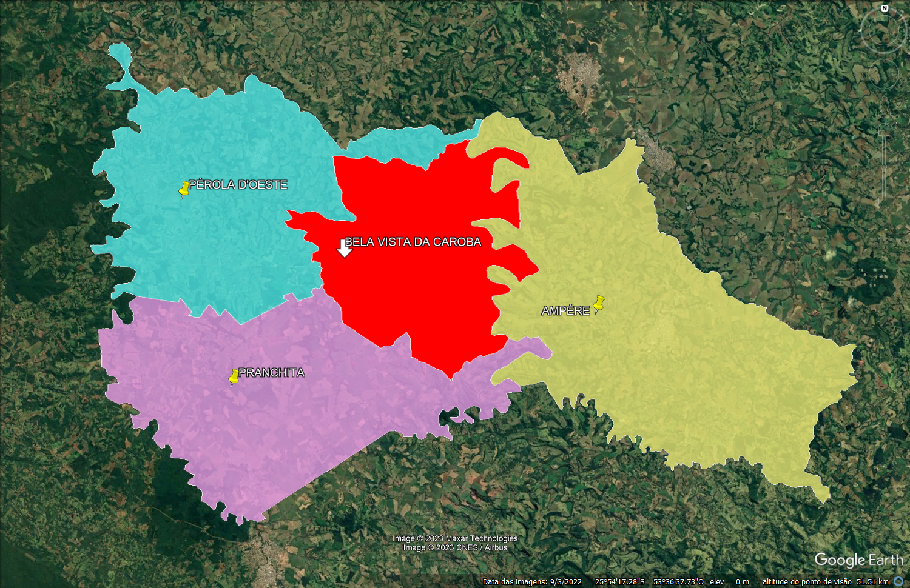
LIMITES DO MUNICÍPIO

Slide 4
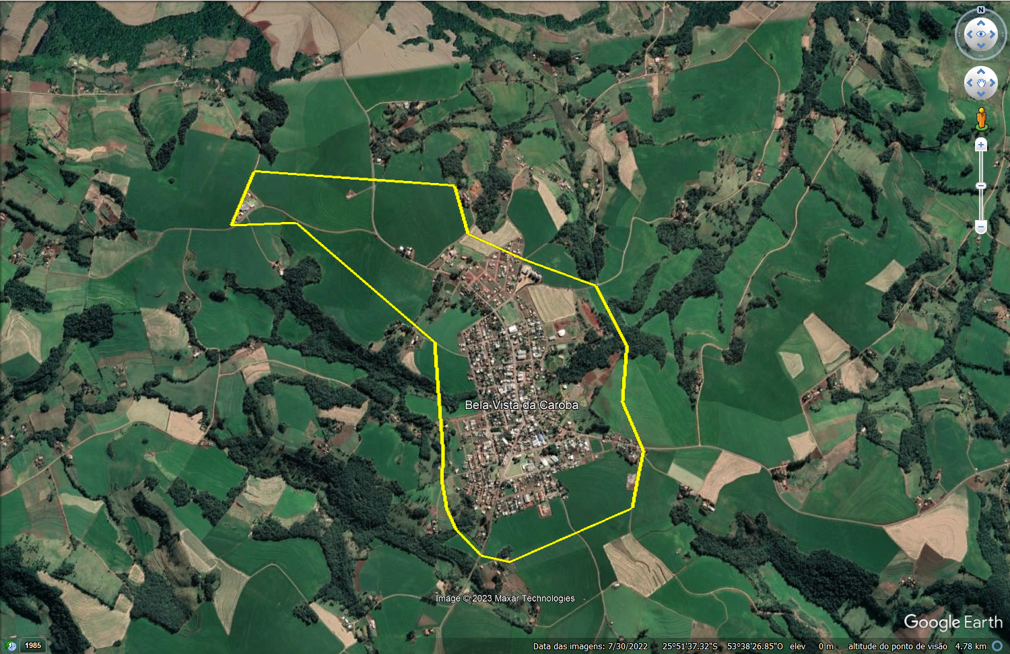
PERÍMETRO URBANO ATUAL- SEDE

Slide 5
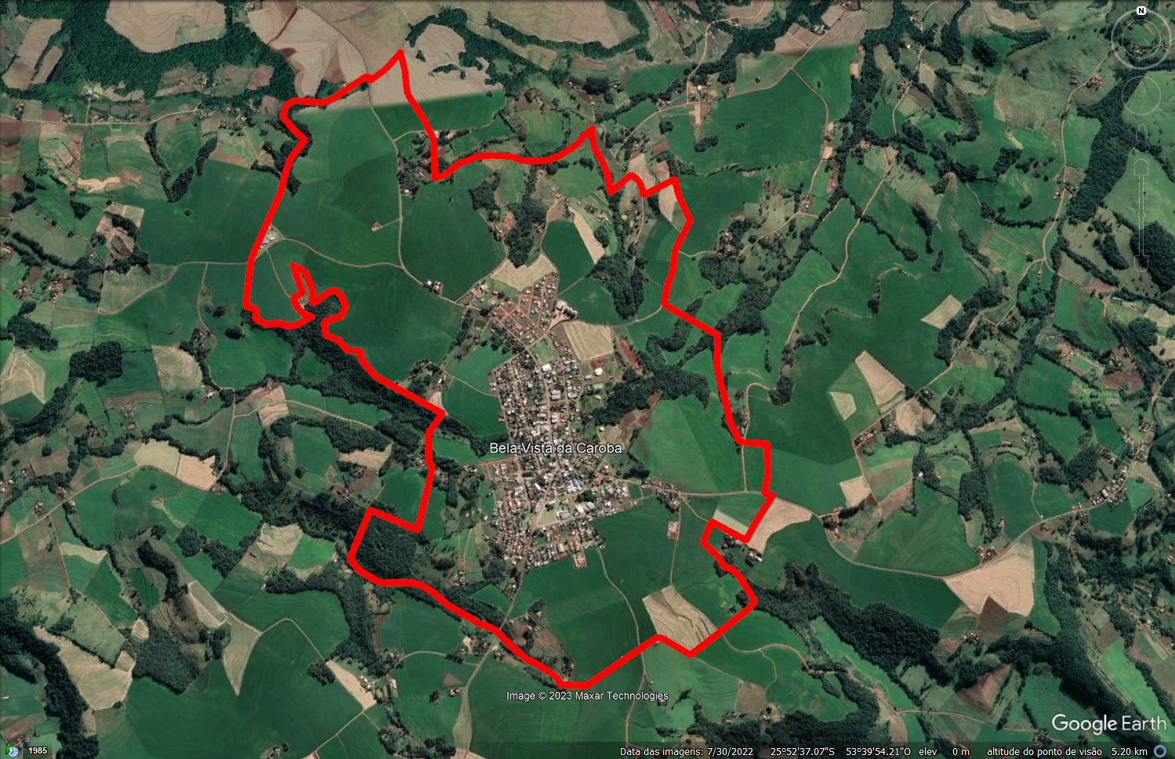
PERÍMETRO URBANO PROPOSTO- SEDE

Slide 6
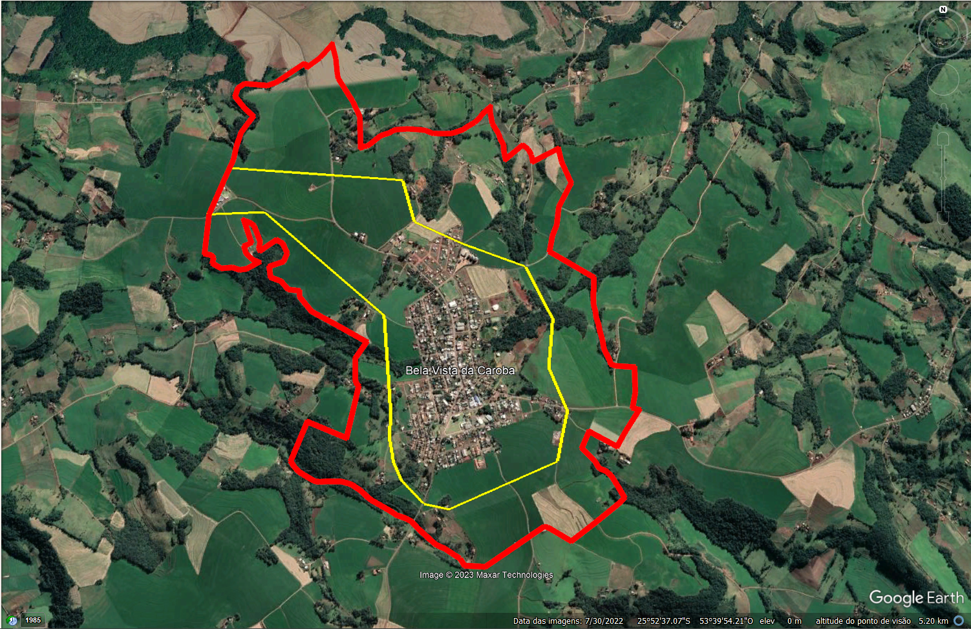
PERÍMETRO URBANO PROPOSTO- SEDE

Slide 7
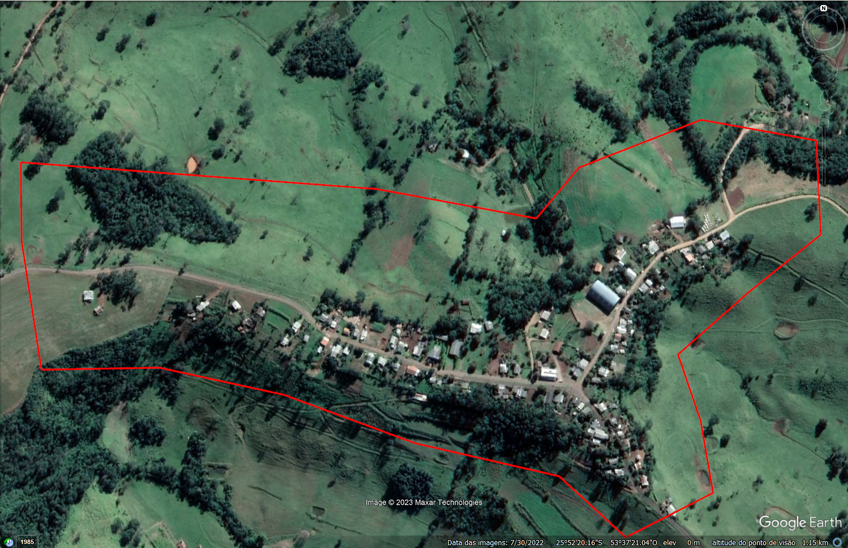
PERÍMETRO URBANO PROPOSTO
Distrito de Soledade

Slide 8
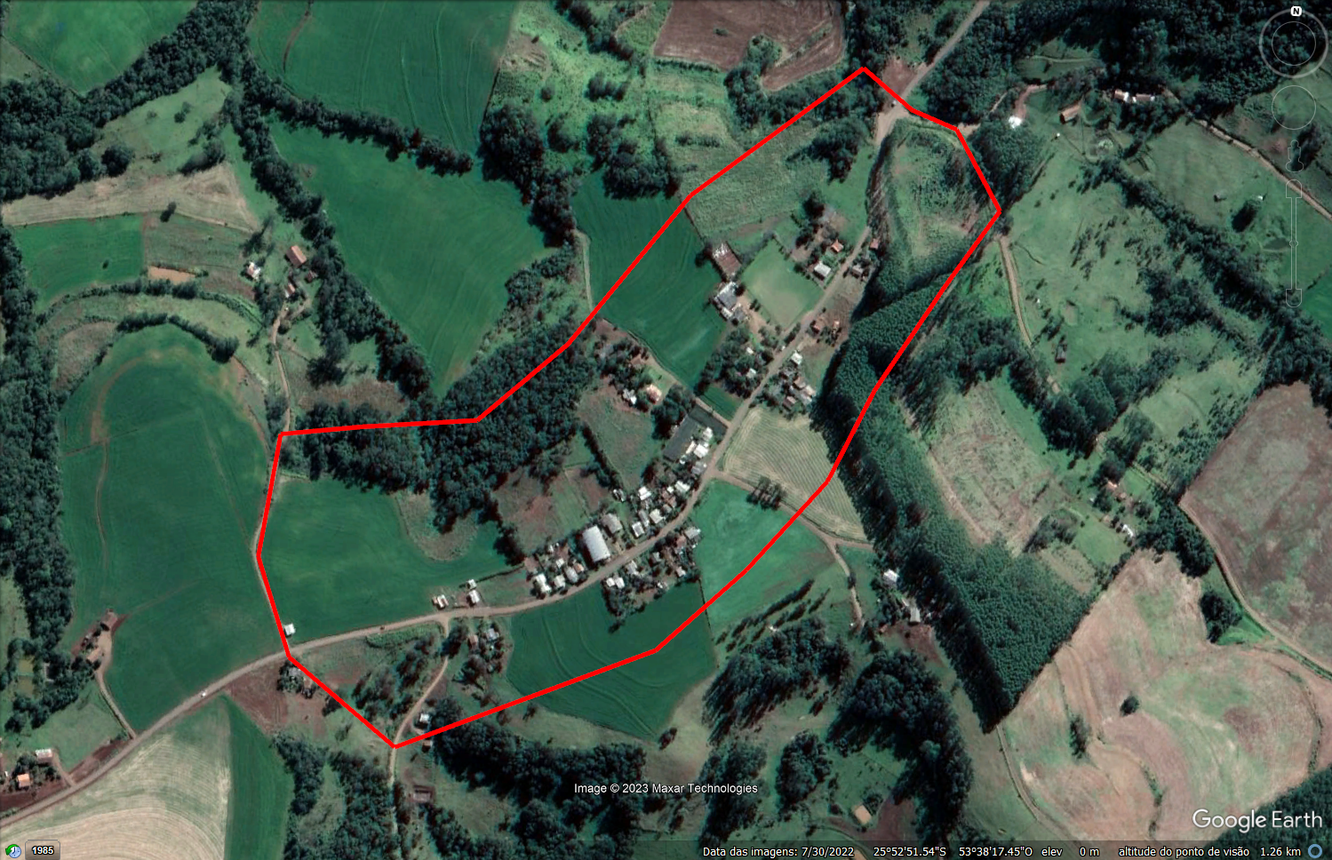
PERÍMETRO URBANO PROPOSTO
Distrito de Coxilha Bonita

Slide 9
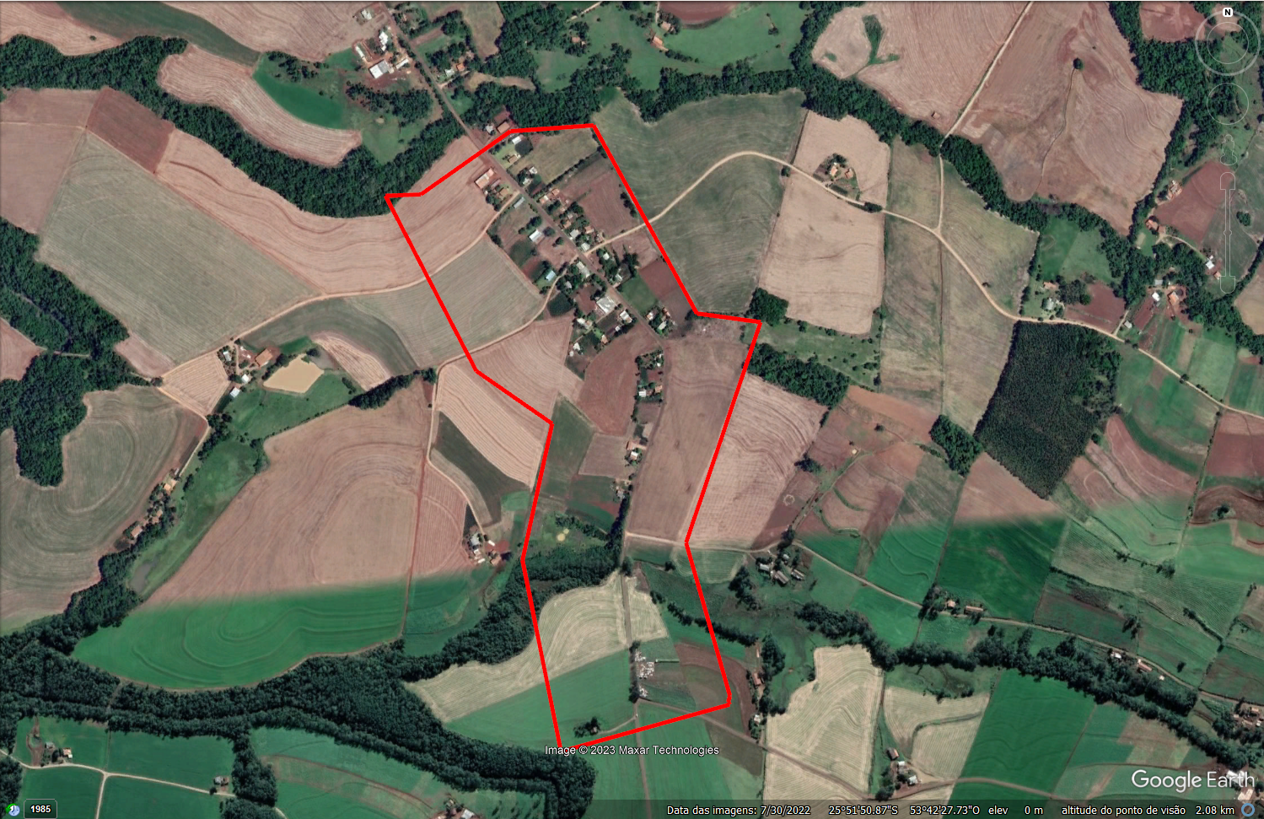
PERÍMETRO URBANO PROPOSTO
Distrito Vila Progresso

Slide 10
USO E OCUPAÇÃO DO SOLO

Slide 11
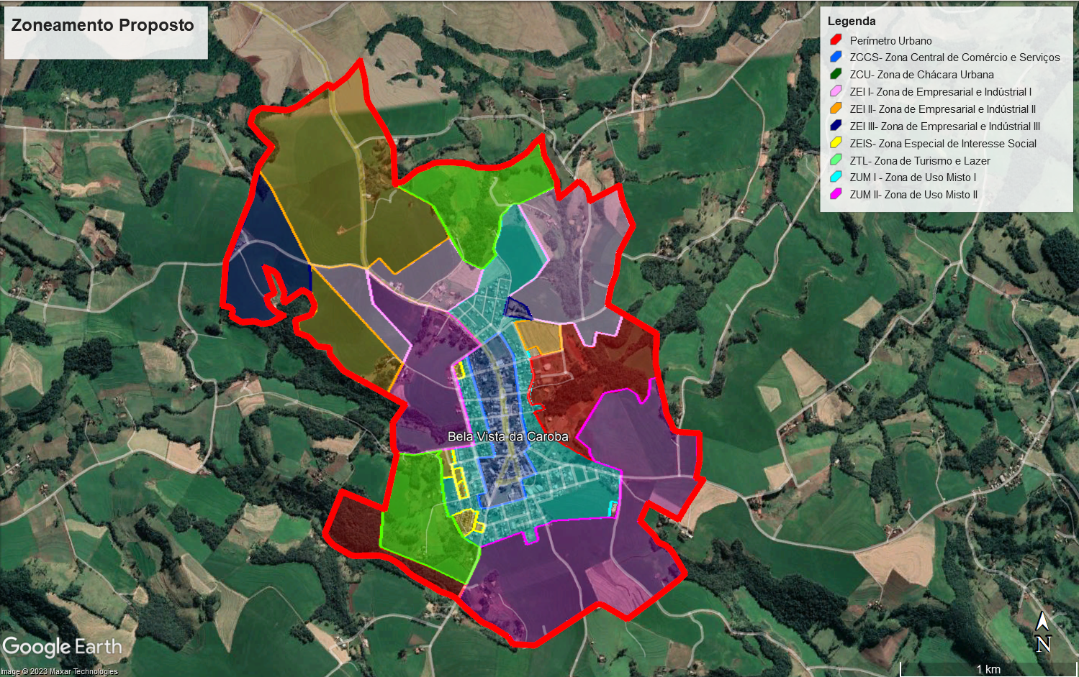
ZONEAMENTO PROPOSTO- SEDE

Slide 12
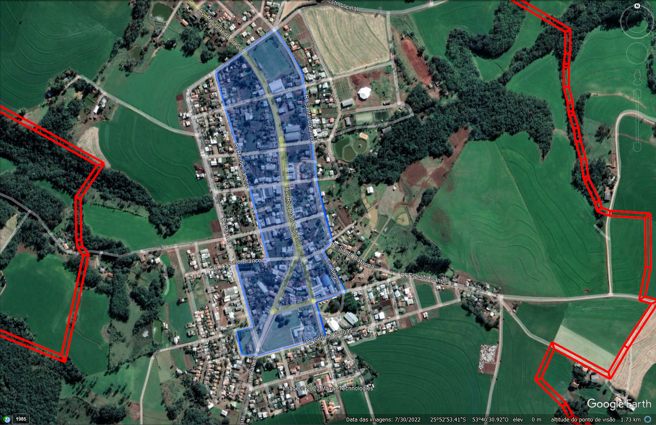
ZONEAMENTO PROPOSTO- SEDE
ZCCS- Zona Central de Comércio e Serviços

Slide 13
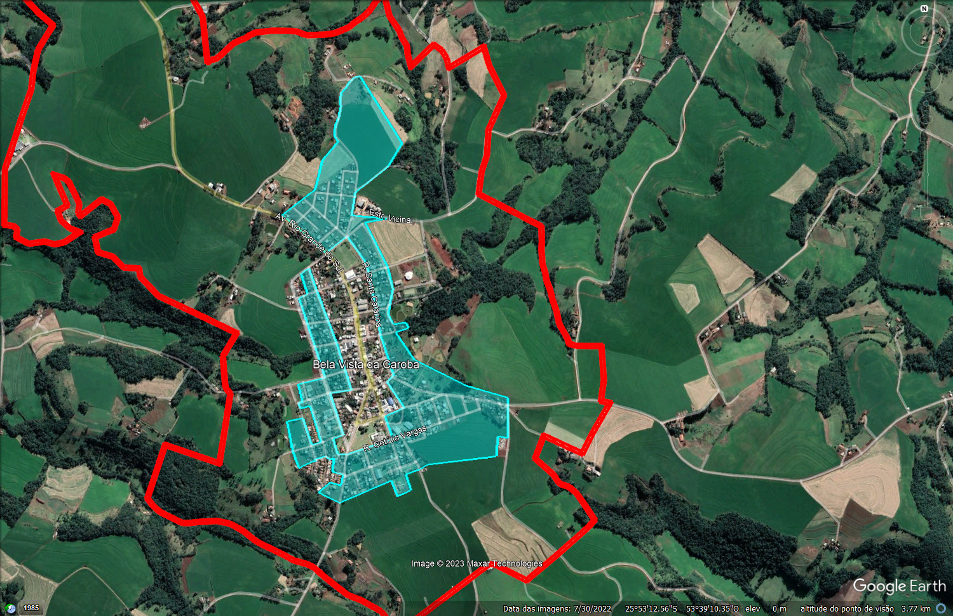
ZONEAMENTO PROPOSTO- SEDE
ZUM I- Zona de Uso Misto I

Slide 14
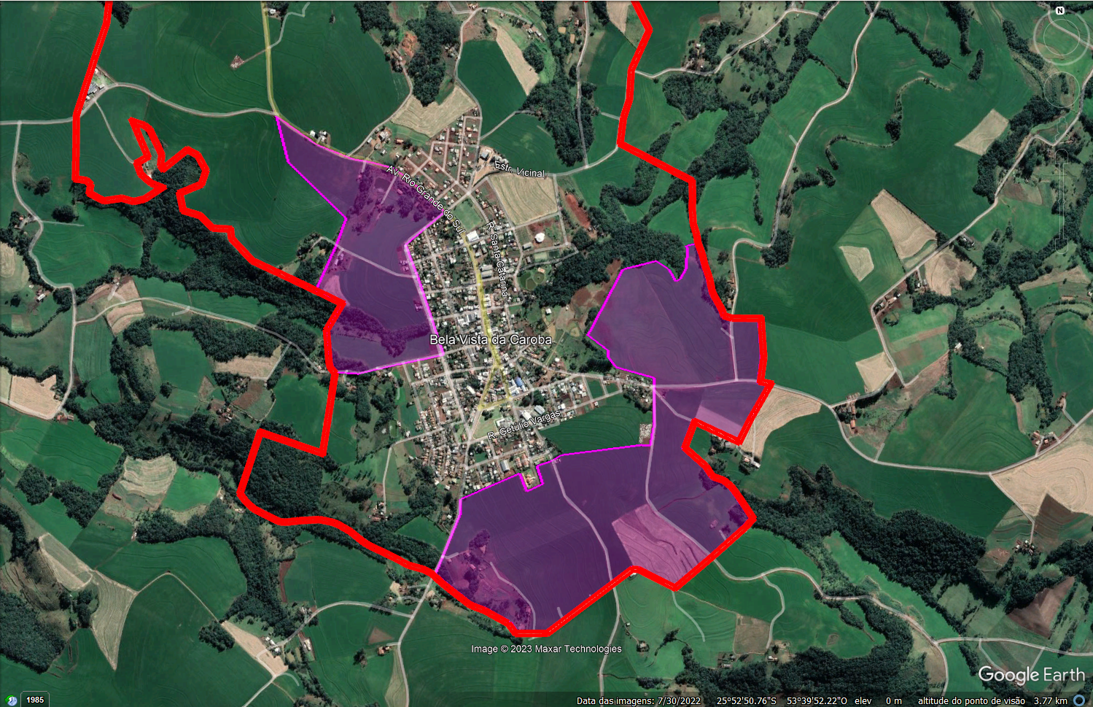
ZONEAMENTO PROPOSTO- SEDE
ZUM II- Zona de Uso Misto II

Slide 15
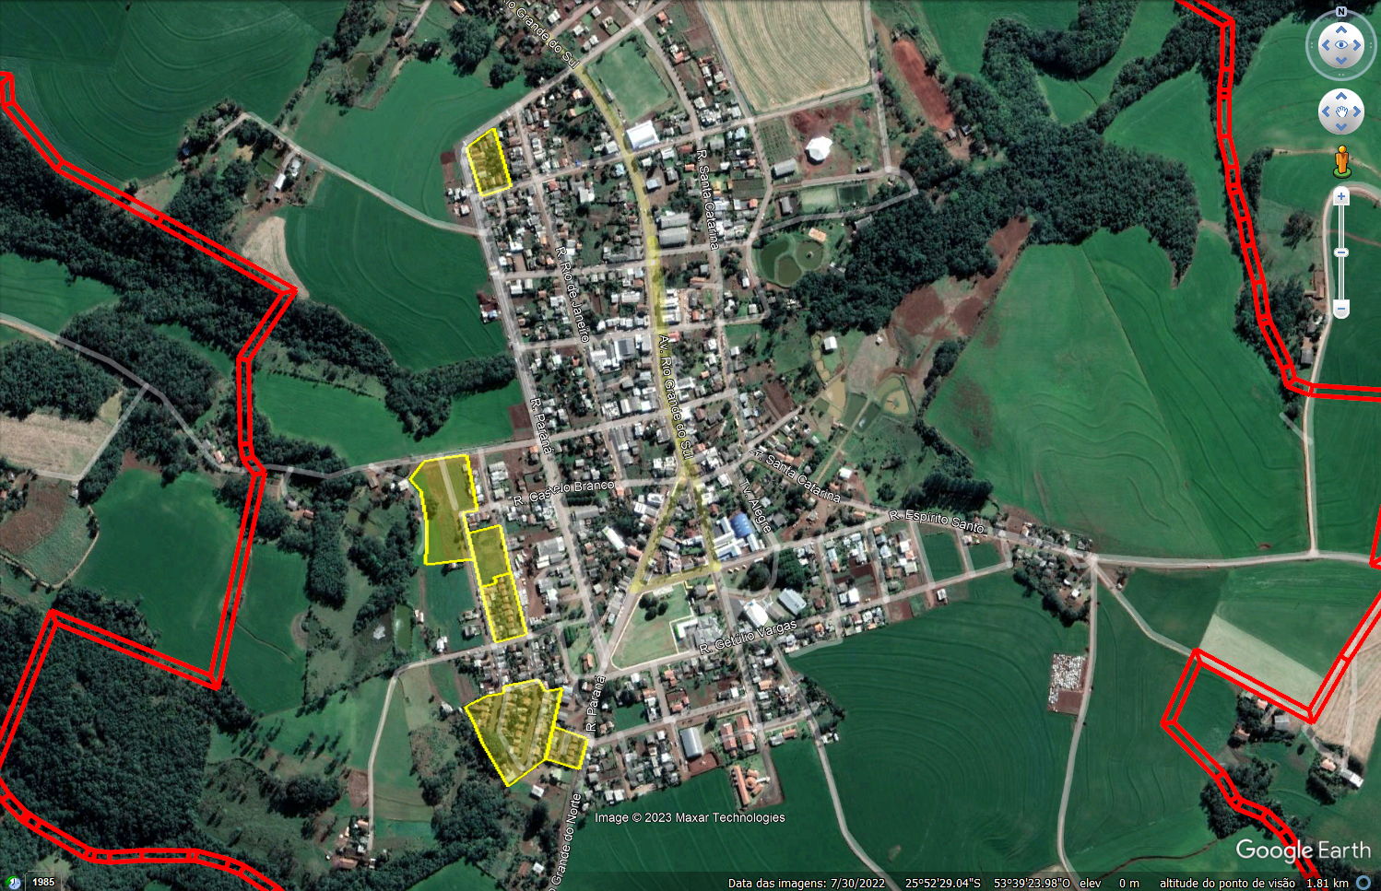
ZONEAMENTO PROPOSTO- SEDE
ZEIS- Zona Especial de Interesse Social

Slide 16
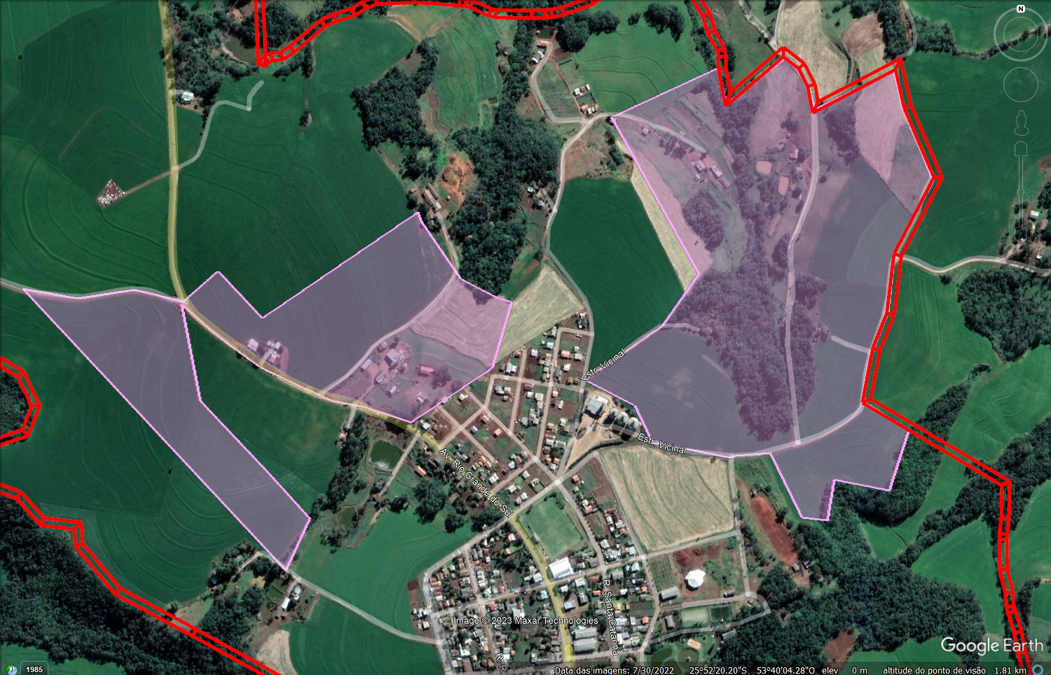
ZONEAMENTO PROPOSTO- SEDE
ZEI I- Zona Empresarial e Industrial I

Slide 17
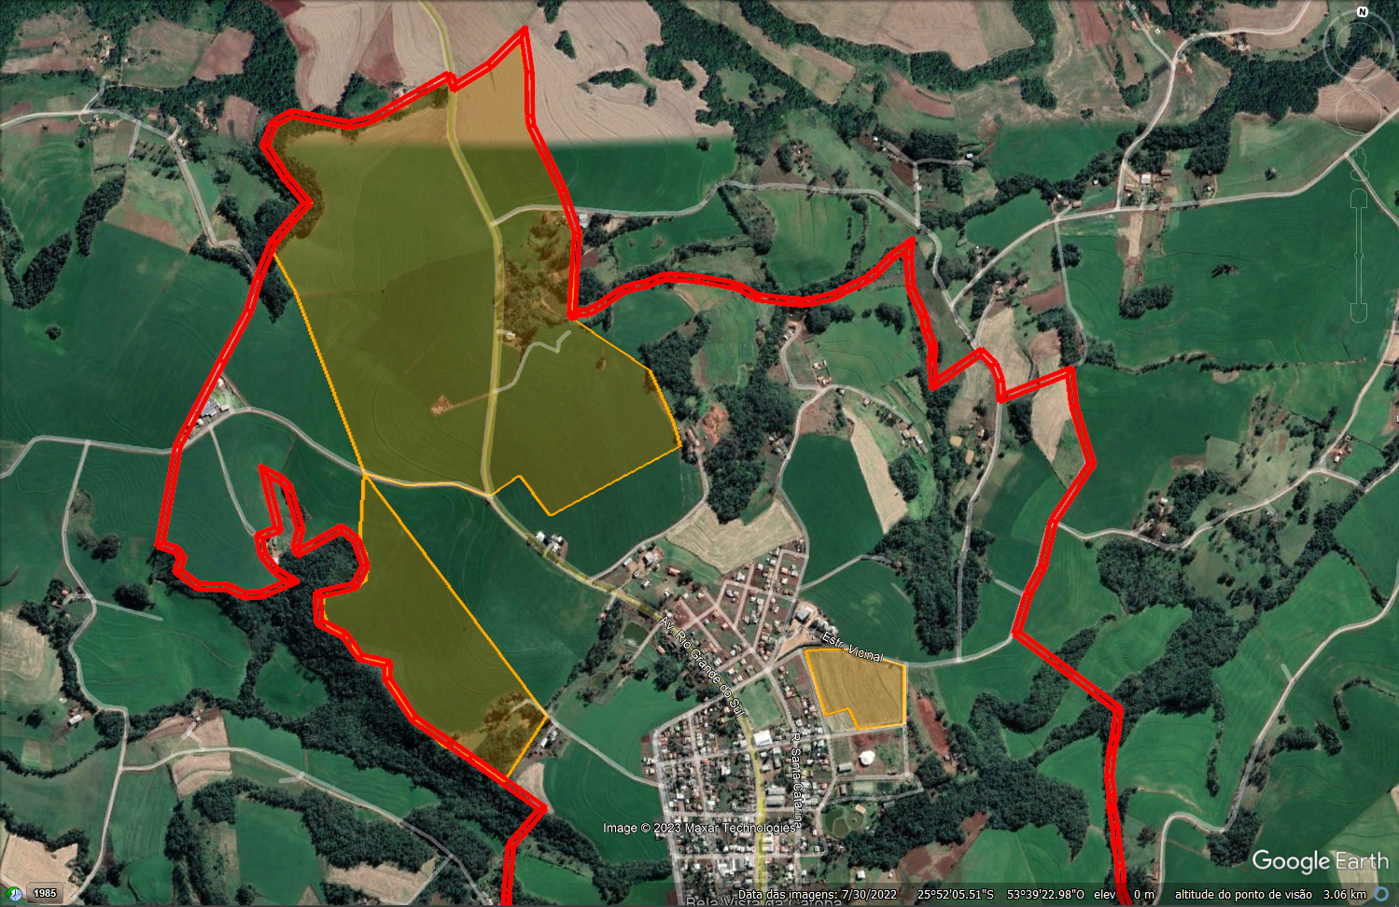
ZONEAMENTO PROPOSTO- SEDE
ZEI II- Zona Empresarial e Industrial II

Slide 18
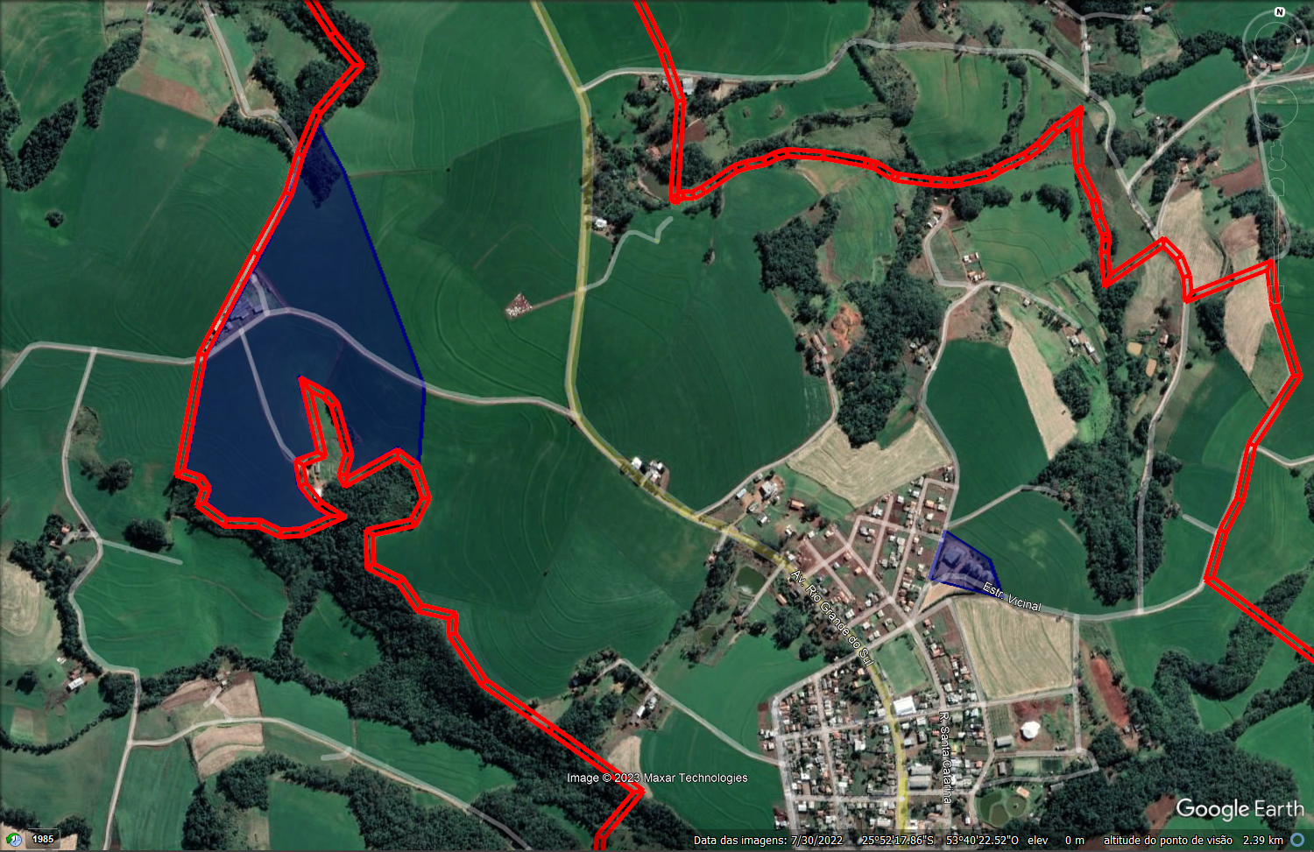
ZONEAMENTO PROPOSTO- SEDE
ZEI III- Zona Empresarial e Industrial III

Slide 19
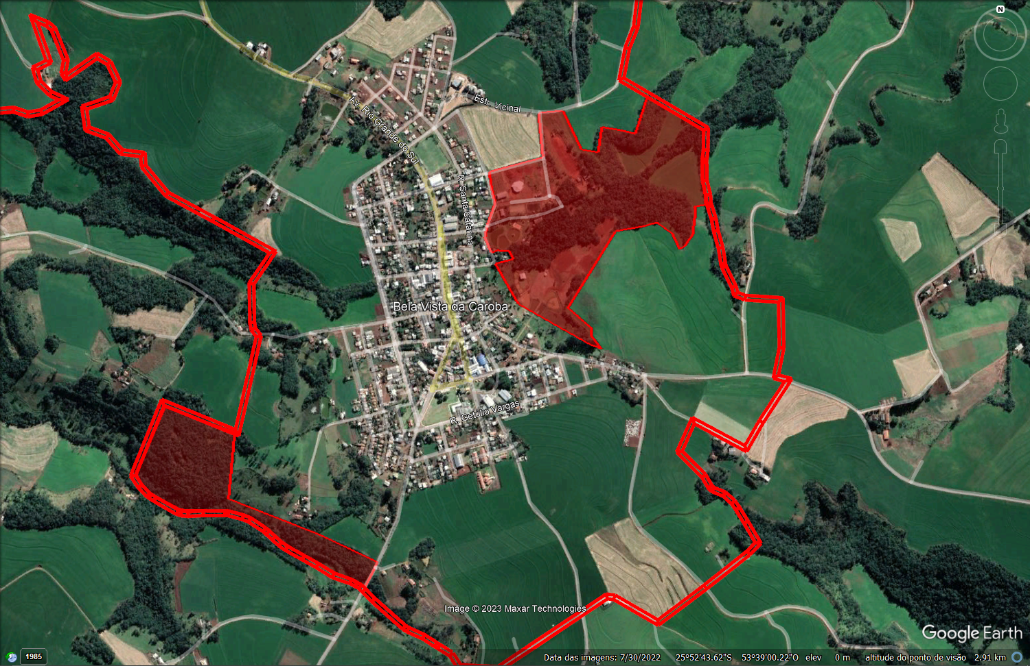
ZONEAMENTO PROPOSTO- SEDE
ZTL- Zona de Turismo e Lazer

Slide 20
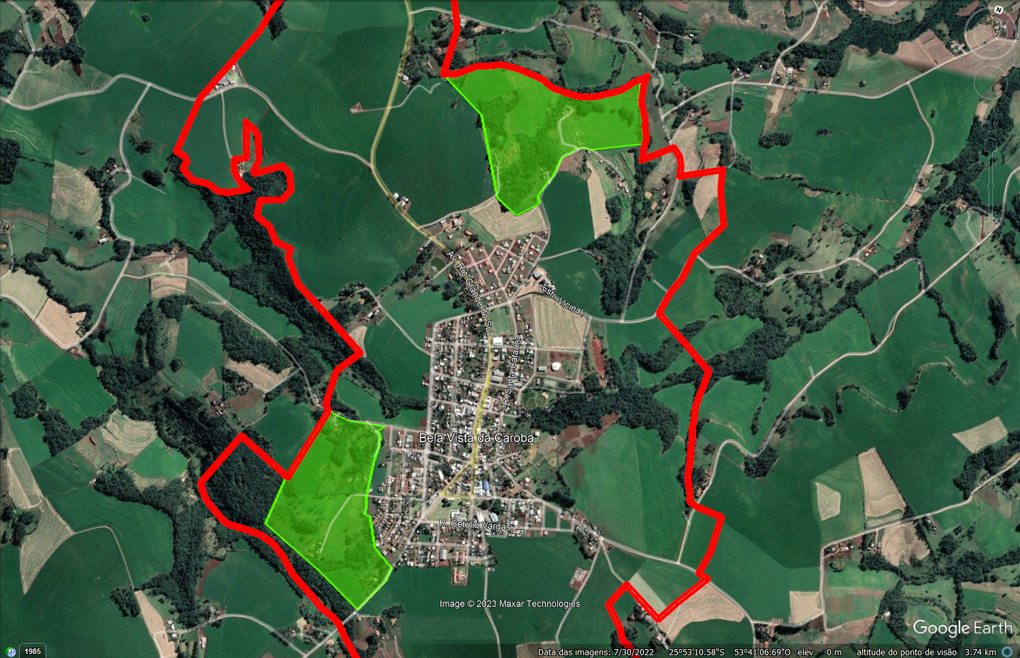
ZONEAMENTO PROPOSTO- SEDE
ZCU- Zona de Chácara Urbana

Slide 21
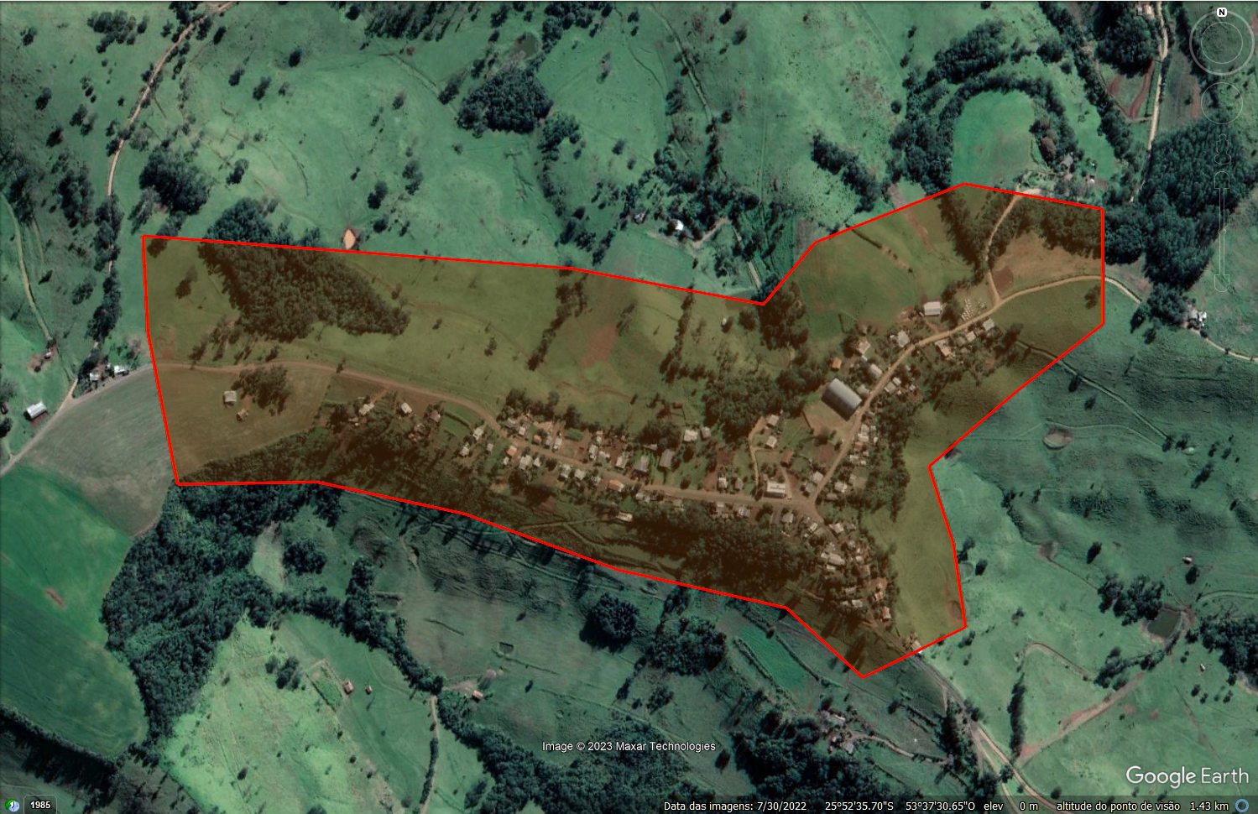
ZONEAMENTO PROPOSTO
DISTRITO DE SOLEDADE
ZUM-D: Zona de Uso Misto Distrital

Slide 22
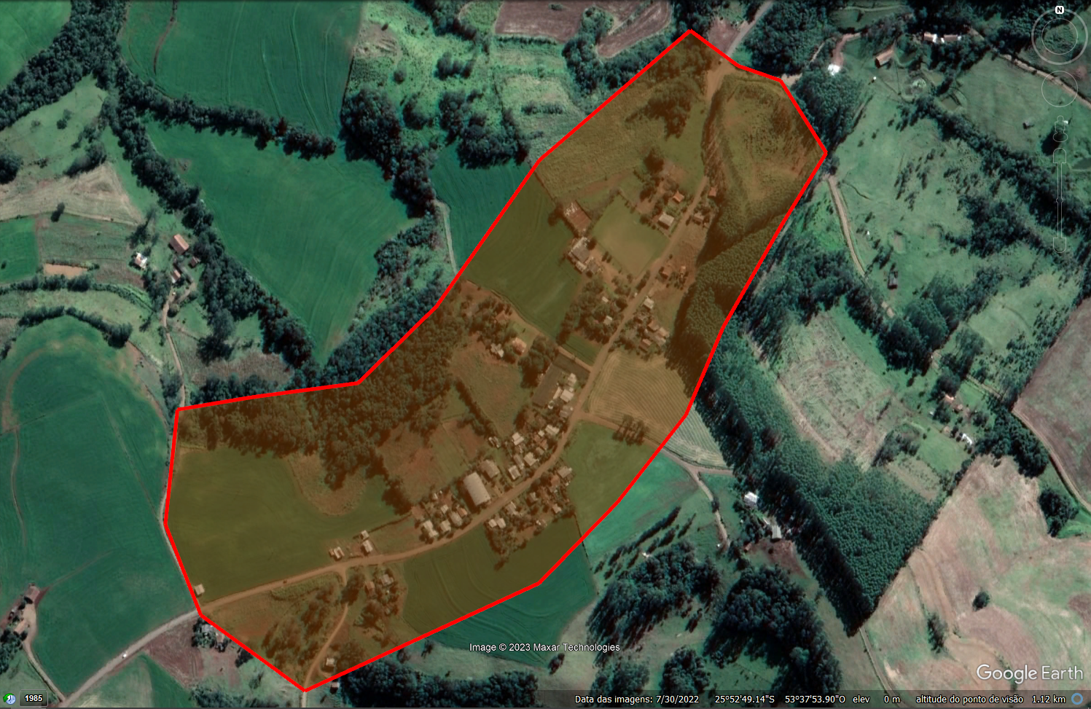
ZONEAMENTO PROPOSTO
DISTRITO DE COXILHA BONITA
ZUM-D: Zona de Uso Misto Distrital

Slide 23
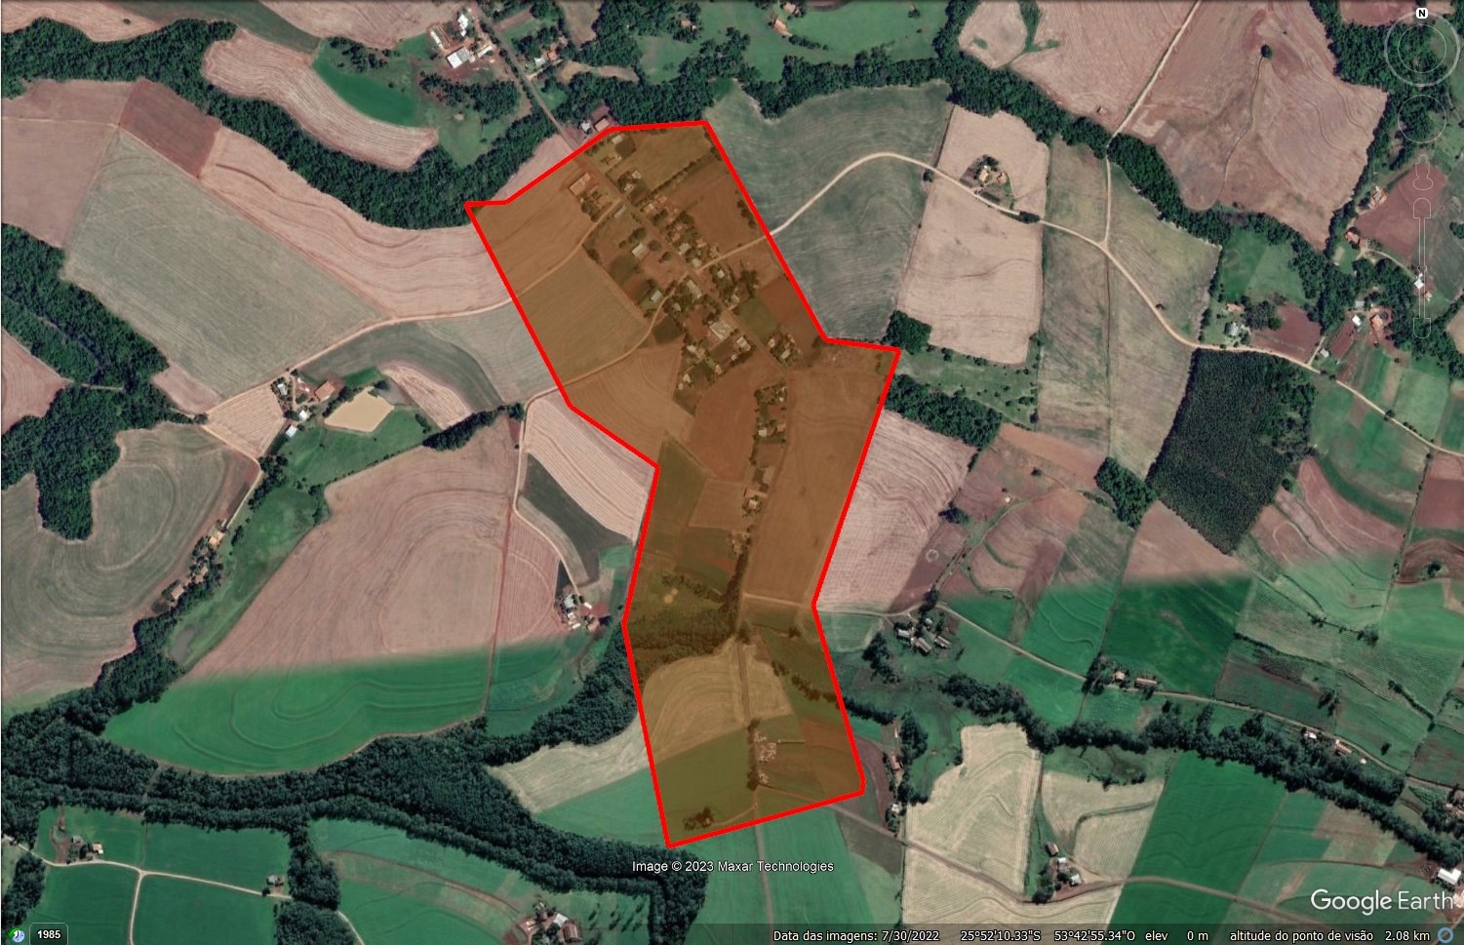
ZONEAMENTO PROPOSTO
DISTRITO VILA PROGRESSO
ZUM-D: Zona de Uso Misto Distrital

Slide 24
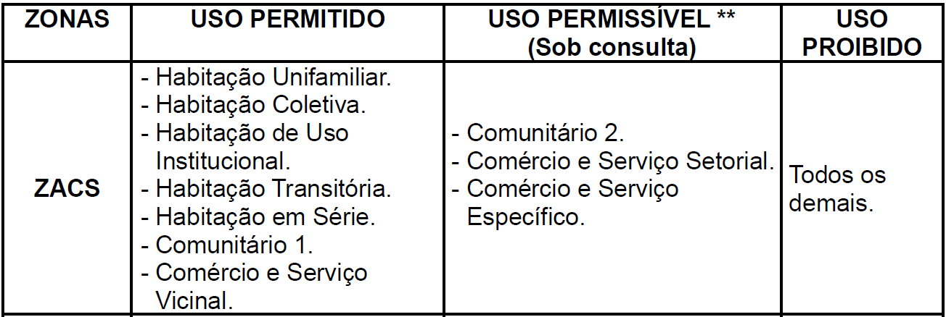
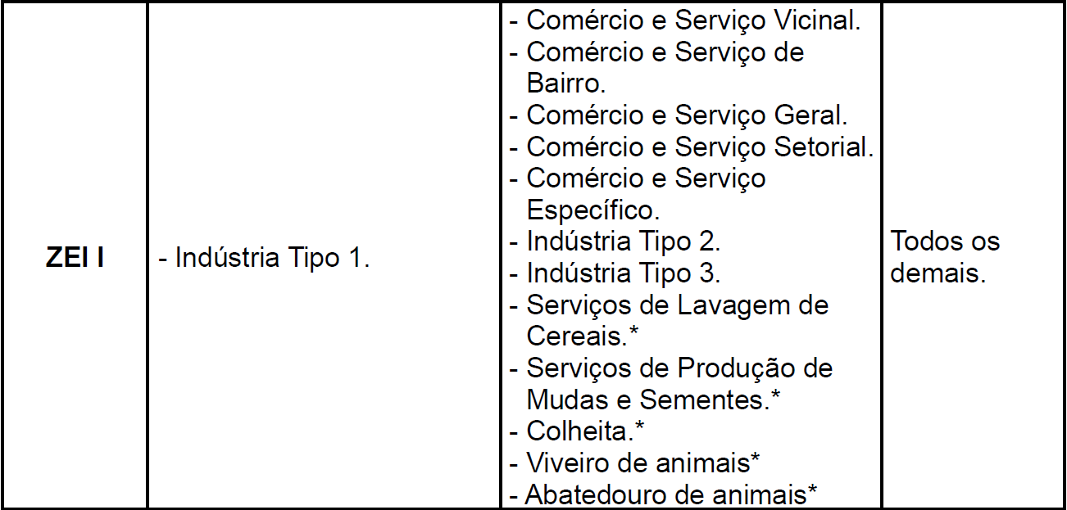
ZONEAMENTO PROPOSTO
Modelo de Uso do Zoneamento Urbano
ZONEAMENTO- ZEI I
ZONA EMPRESARIAL E INDUSTRIAL I

Slide 25
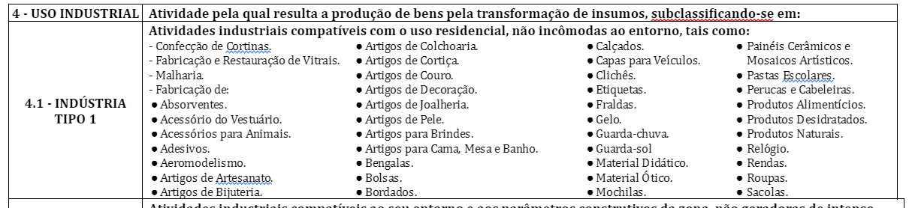
ZONEAMENTO PROPOSTO
Modelo de Uso do Zoneamento Urbano

Slide 26
ESTRUTURA DAS VIAS URBANAS
Proposta Lei de Vias
ALTERAÇÃO DOS CAPÍTULOS VIII, IX E X, DA LEI MUNICIPAL Nº 338/2009 QUE INSTITUIU O ZONEAMENTO, O USO E A OCUPAÇÃO DO SOLO, E SISTEMA VIÁRIO DO MUNICÍPIO DE BELA VISTA DA CAROBA, ARTIGOS ESTES QUE TRATAM DO SISTEMA VIÁRIO

Slide 27
ESTRUTURA DAS VIAS URBANAS
I - Vias Arteriais: Formam o anel viário de circulação de veículos de carga que estejam de passagem pelo Município e destinam-se a transportar grandes volumes de tráfego;
II - Vias Estruturais: São vias destinadas à estruturação do espaço urbano, são preferenciais, definidas como principais vias de comércio e serviços;
III - Vias Coletoras: São as vias de ligação entre as vias principais, arteriais e estruturais, e também de vias secundárias, locais, rurais e outras, com vias principais;
IV - Vias Locais: Têm como função principal dar acesso direto à propriedades, não devendo ser, em princípio, utilizadas para outros volumes de tráfego.

Slide 28
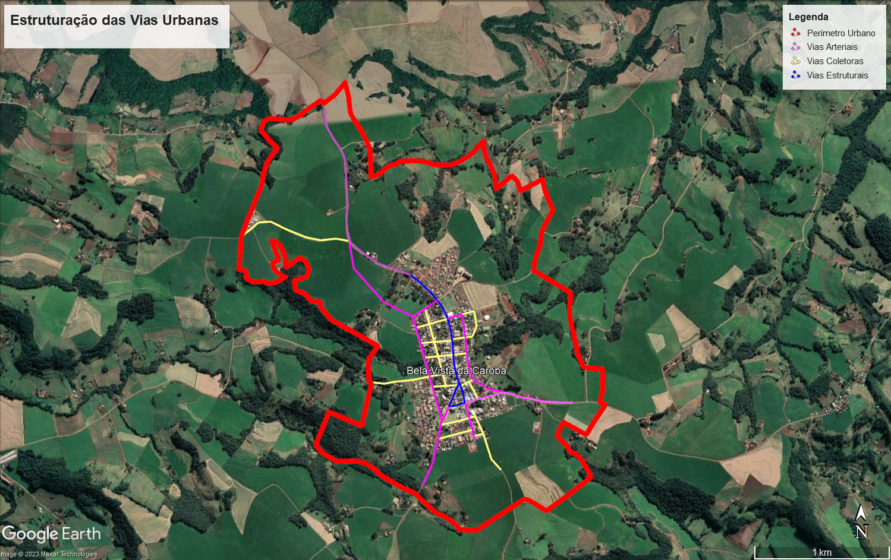
ESTRUTURA DAS VIAS URBANAS

Slide 29
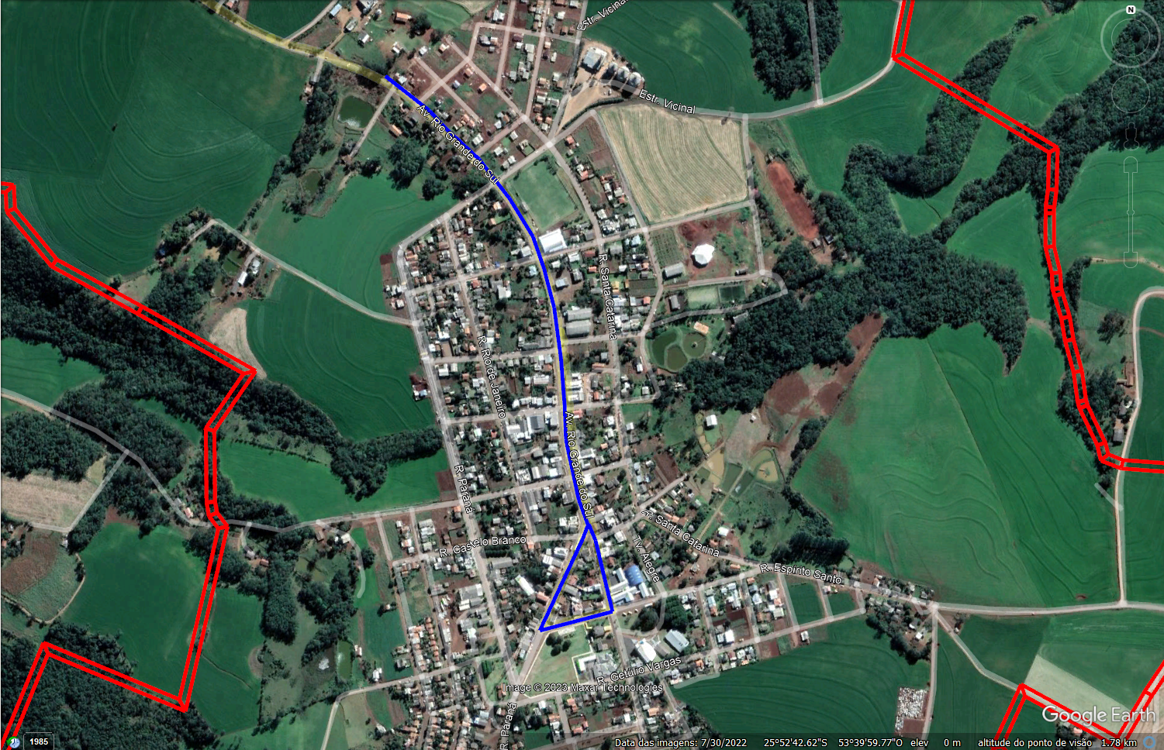
ESTRUTURA DAS VIAS URBANAS
Vias Estruturais
Avenida Rio Grande do Sul

Slide 30
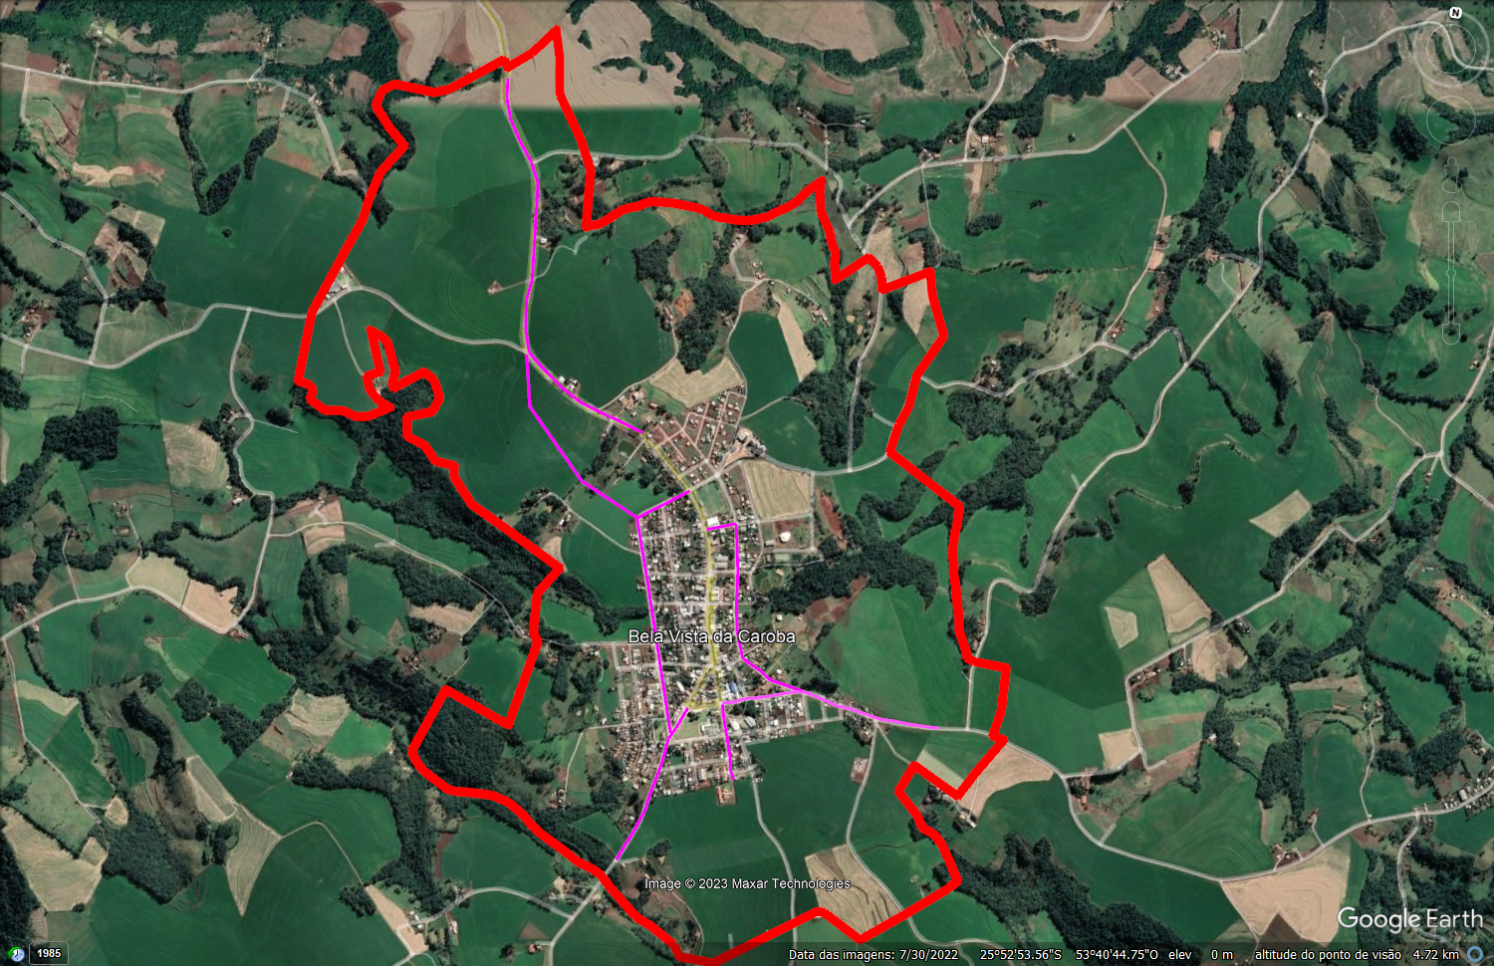
ESTRUTURA DAS VIAS URBANAS
Vias Arteriais
Avenida Paraná
Rua Rondônia
Rua Rio Grande do Norte
Rua Alagoas
Rua Rio Grande do Sul
Rua Santa Catarina
PR 881
Ligação a vila Progresso (Acesso Laticínio)

Slide 31
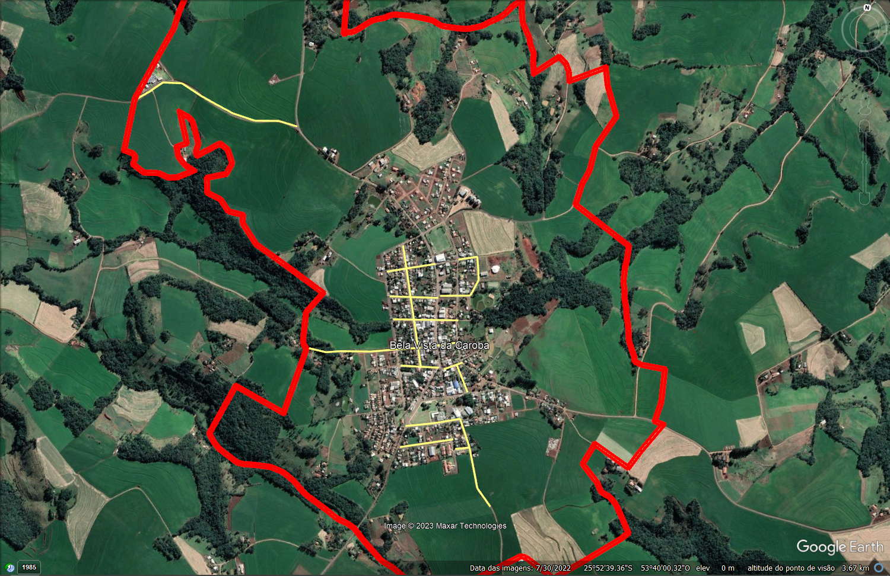
ESTRUTURA DAS VIAS URBANAS
Vias Coletoras
Rua Maranhão
Rua Amapá
Rua Minas Gerais
Rua Paraíba
Rua Goiás
Rua Rio de Janeiro
Rua Sergipe
Rua Bahia
Rua Curitiba
Travessa Piauí
Rua Mato Grosso do Sul
Travessa Porto Alegre
Rua São Paulo

Slide 32
DÚVIDAS E QUESTIONAMENTOS????

